Slide 1
Статистическое кодирование
Учёт статистических взаимосвязей
Notes:
[1] Габидулин Э.М. Лекции по теории информации: Учебное пособие (проще всего найти в библиотеке МФТИ)
[2] Сэломон

Slide 2
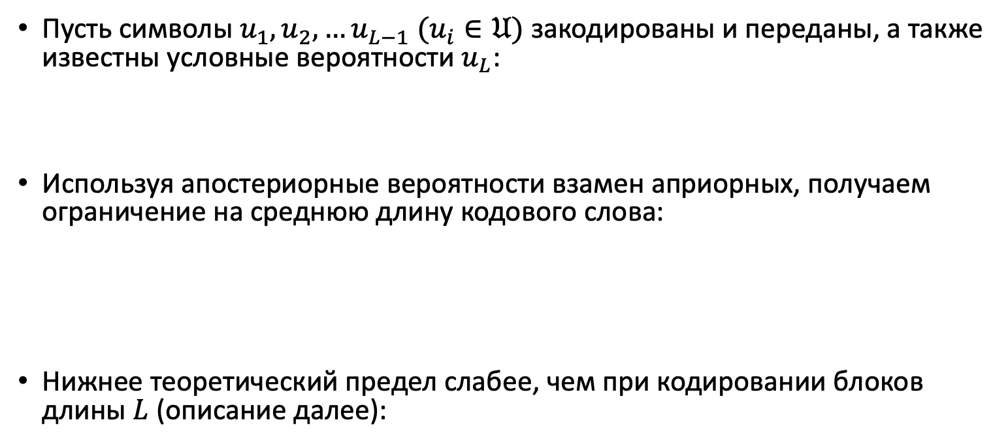
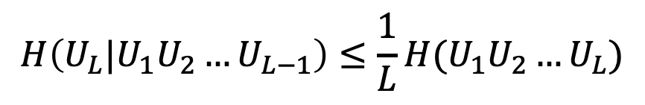

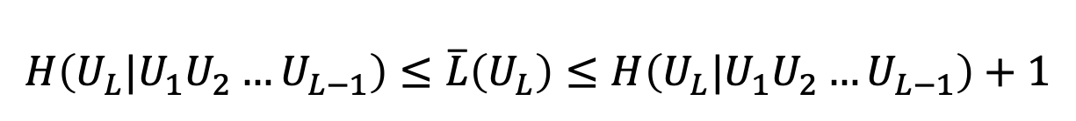

Условное кодирование
Пусть символы $u_{1},u_{2},…u_{L−1} (u_{i}∈𝔘)$ закодированы и переданы, а также известны условные вероятности $u_{L}$:
Используя апостериорные вероятности взамен априорных, получаем ограничение на среднюю длину кодового слова:
Нижнее теоретический предел слабее, чем при кодировании блоков длины $L$ (описание далее):
$$P\left(u_{L} | u_{1},u_{2},…,u_{L−1}\right)$$
$$H\left(U_{L}|U_{1}U_{2}…U_{L−1}\right)≤\overline{L}\left(U_{L}\right)≤H\left(U_{L}|U_{1}U_{2}…U_{L−1}\right)+1$$
$$\overline{L}\left(U_{L}\right)≥1$$
$$H\left(U_{L}|U_{1}U_{2}…U_{L−1}\right)≤\frac{1}{L}H(U_{1}U_{2}…U_{L})$$
Notes:
Будем строить код для передачи следующего символа по условной (апостериорной) вероятности вместо априорной.
Так можно получить среднюю длину кода ниже энтропии
Средняя длина кодового слова не может быть меньше единицы, однако здесь, как и в случае блочного кодирования, выигрыш в том, что при наличии статистической зависимости условная энтропия гораздо меньше априорной.
Нижнее равенство валидно для стационарных источников
Однако верхняя граница для блочного была другой: вместо 1 стояло 1/L

Slide 3
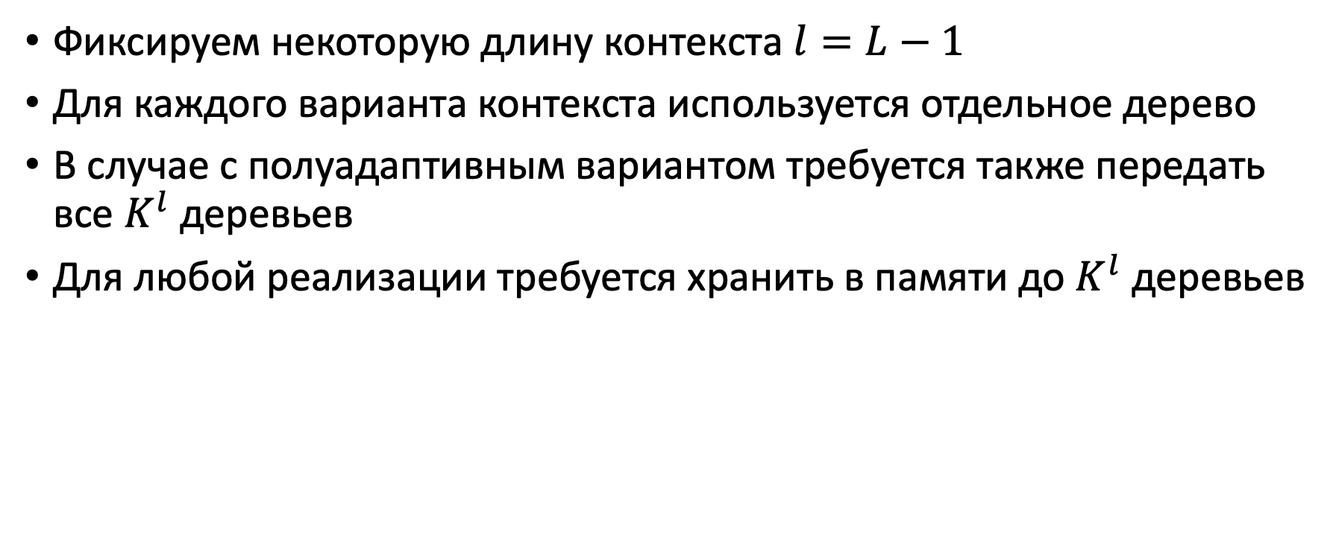
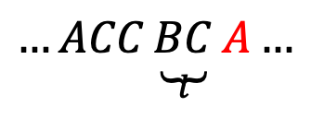
Условное кодирование Хаффмана
$$…ACC\underset{l}{\underbrace{BC}}A…$$
Фиксируем некоторую длину контекста $l=L−1$
Для каждого варианта контекста используется отдельное дерево
В случае с полуадаптивным вариантом требуется также передать все $K^{l}$ деревьев
Для любой реализации требуется хранить в памяти до $K^{l}$ деревьев
Notes:
Для очередного символа выделяется контекст – l последних символов
Этот контекст сопоставляется отдельному дереву

Slide 4
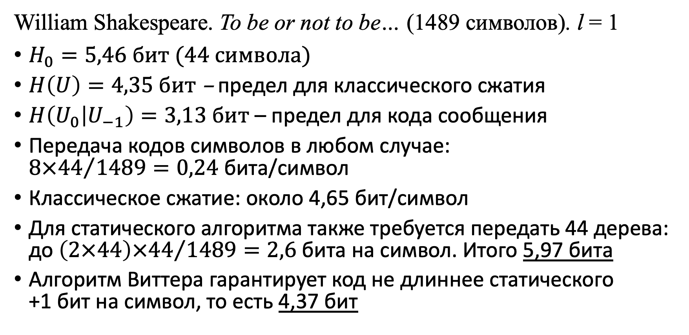
Теоретическая оценка для текстов
William Shakespeare. To be or not to be… (1489 символов). l = 1
$H_{0}=5,46 бит (44 символа)$
$H\left(U\right)=4,35 бит$ – предел для классического сжатия
$H\left(U_{0} | U_{−1}\right)=3,13 бит$ – предел для кода сообщения
Передача кодов символов в любом случае: ${8×44}/{1489}=0,24$ бита/символ
Классическое сжатие: около 4,65 бит/символ
Для статического алгоритма также требуется передать 44 дерева: до ${\left(2×44\right)×44}/{1489}=2,6$ бита на символ. Итого 5,97 бита
Алгоритм Виттера гарантирует код не длиннее статического +1 бит на символ, то есть 4,37 бит
Notes:
Дерево описывается приблизительно 2 битами на лист (символ входного алфавита), и таких деревьев 44, приводим к одному символу сообщения.
Динамический Хаффман не длиннее статического плюс 1 бита на символ входного сообщения. 4,13 – это не оценка снизу
Для любого из кодов пришлось бы передать ещё коды символов
Видно, что даже один символ в контексте – это много, особенно страдает метод с полной передачей деревьев из-за накладных расходов
А вот динамический Хаффман даёт оценку, не зависающую от количества деревьев
На самом деле не все деревья заполнены и точная оценка для фактического набора данных будет ${590}/{1489=0,4}$ бита/символ. Однако тогда нужно для каждого дерева отдельно закодировать обозначенные символы, что потребует 1,7 бита/символ. Итого 5,23 бита вместо 5,97.
Для динамического алгоритма проблема будет в том, что статистика будет набираться медленно, поскольку новые данные распределяются по большом числу контекстов. Чем больше текст, тем меньше вес накладных расходов. В пределе может быть сильно меньше одного бита на символ.

Slide 5
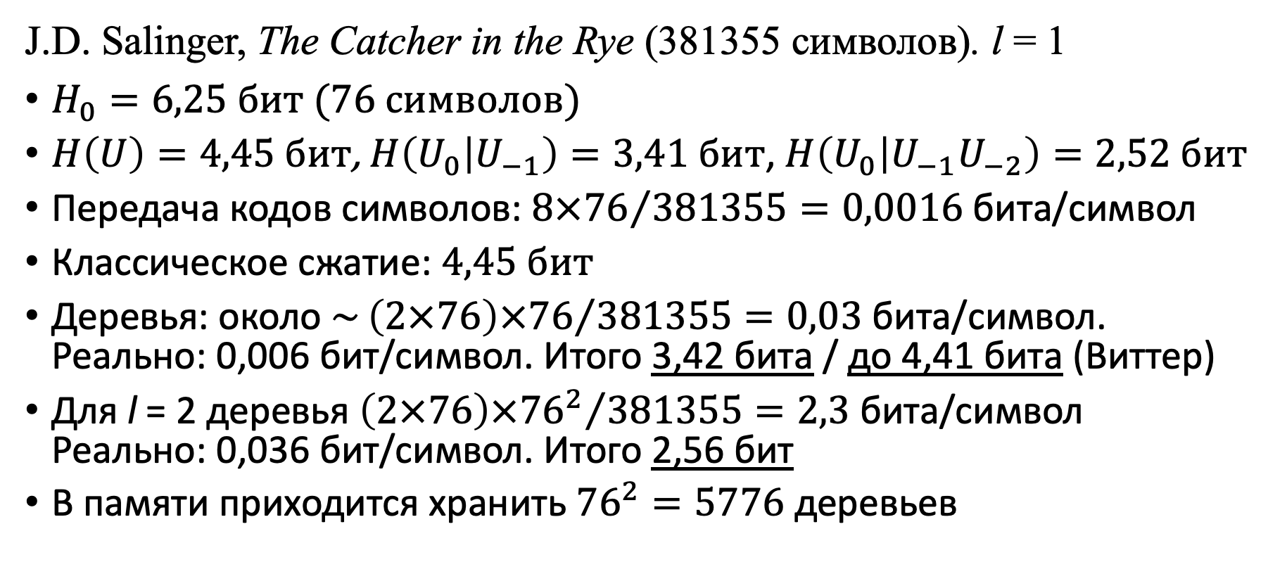
Теоретическая оценка для текстов
J.D. Salinger, The Catcher in the Rye (381355 символов). l = 1
$H_{0}=6,25 бит (76 символов)$
$H\left(U\right)=4,45 бит$, $H\left(U_{0} | U_{−1}\right)=3,41 бит$, $H\left(U_{0} | U_{−1}U_{−2}\right)=2,52 бит$
Передача кодов символов: ${8×76}/{\text{381355}}=0,0016$ бита/символ
Классическое сжатие: $4,45 бит$
Деревья: около $\sim {\left(2×76\right)×76}/{381355}=0,03$ бита/символ. Реально: 0,006 бит/символ. Итого 3,42 бита / до 4,41 бита (Виттер)
Для l = 2 деревья ${\left(2×76\right)×{76}^{2}}/{381355}=2,3$ бита/символ Реально: 0,036 бит/символ. Итого 2,56 бит
В памяти приходится хранить ${76}^{2}=5776$ деревьев
Notes:
Тут у Виттера оценка неправоподобная, но точную получить очень сложно
Цена накладных расходов здесь совсем другая
Деревья на самом деле весят 0,006 бит/символ

Slide 6
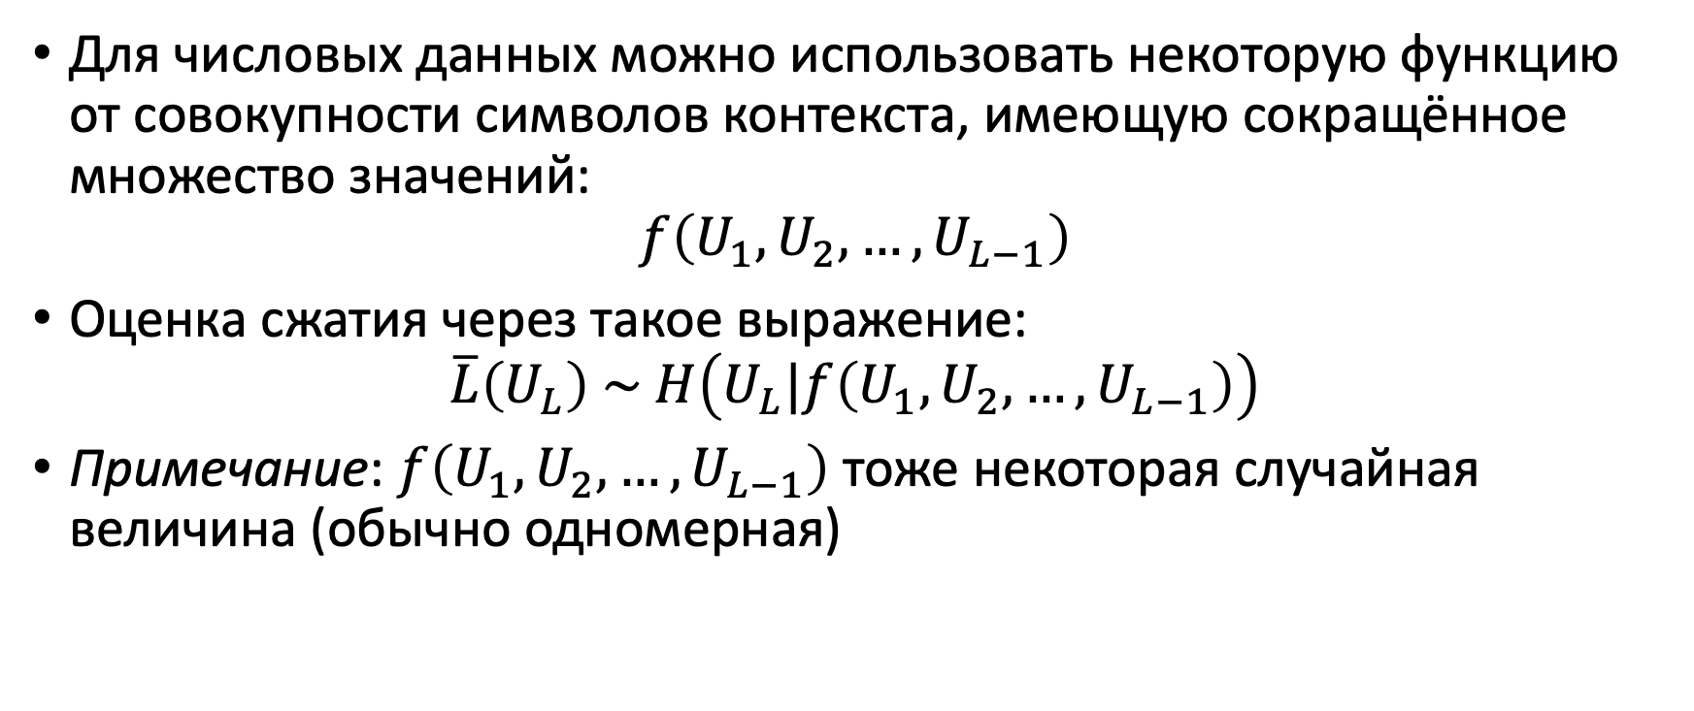
Способ сокращения числа контекстов
Для числовых данных можно использовать некоторую функцию от совокупности символов контекста, имеющую сокращённое множество значений:
$$f\left(U_{1},U_{2},…,U_{L−1}\right)$$
Оценка сжатия через такое выражение:
$$\overline{L}\left(U_{L}\right) \sim H\left(U_{L}|f\left(U_{1},U_{2},…,U_{L−1}\right)\right)$$
Примечание: $f\left(U_{1},U_{2},…,U_{L−1}\right)$ тоже некоторая случайная величина (обычно одномерная)

Slide 7
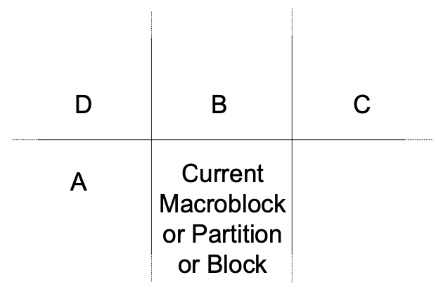
Реальный пример из кодека AVC
Есть некоторый элемент mvd_lx, для которого используется контекст из двух геометрически соседних блоков A, B →
Вычисляется функция для значений этих блоков (ранее закодированы):
|mvd_lx_A|+|mvd_lx_B|
Контекст принимает всего три значения в зависимости от диапазона, в который попало значение этого выражения:
[0, 2] → 0 [3, 32] → 1 33+ → 2
Notes:
В следующем семестре обсудим, что за элемент. Кодируется он с помощью CABAC, который обсудим в этом семестре. Для него также используются контексты. Пара значений даёт очень много медленно наполняющихся статистикой контекстов. Сокращение этой пары происходит всего до трёх одномерных значений, что, однако, часто эффективнее, чем использование лишь одного соседа.

Slide 8
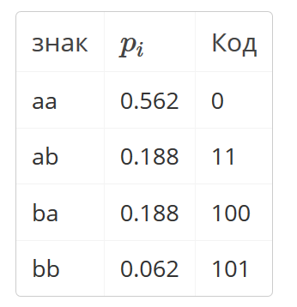
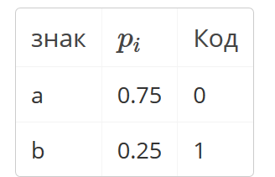
Блочное кодирование
Кодируется не один символ а всевозможные наборы символов определенной длины.
Пример для блоков длины 2.

Slide 9


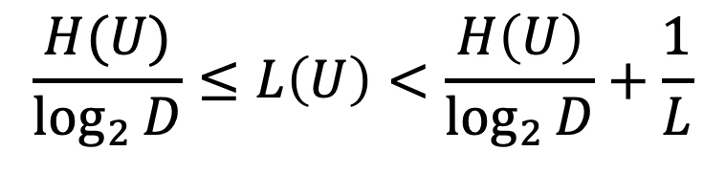
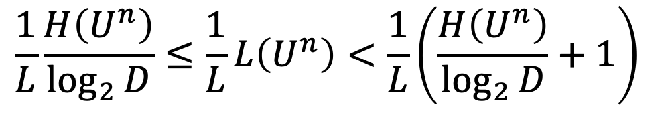
Блочное кодирование источника без памяти
Блочное кодирование также снижает длину кода на
Верхняя граница снижается
Средняя длина кода на символ не ограничена 1
$$H\left(U^{n}\right)=nH\left(U\right)$$
$$\frac{1}{L}\frac{H\left(U^{n}\right)}{\log_{2}{D}}≤\frac{1}{L}L\left(U^{n}\right)<\frac{1}{L}\left(\frac{H\left(U^{n}\right)}{\log_{2}{D}}+1\right)$$
$$\frac{H(U)}{\log_{2}{D}}≤L\left(U\right)<\frac{H\left(U\right)}{\log_{2}{D}}+\frac{1}{L}$$
$$L\left(U\right)≥\frac{1}{L}$$
Notes:
Важно: теперь средняя длина кодового слова приходится на несколько входных символов, так что средняя длина кода (так это корректно называется здесь) в соответствующее число раз меньше
Проблемы всё те же: нужно хранить большие объёмы статистики, только теперь не много деревьев, а большие деревья
Источник без памяти имеет независимые появляющиеся символы, а значит их вероятности перемножаются, а энтропия это сумма энтропий.

Slide 10
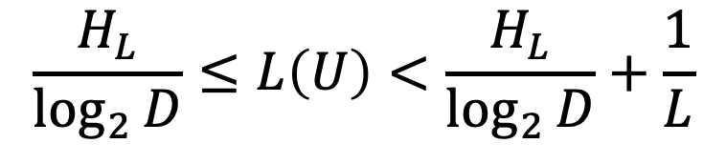
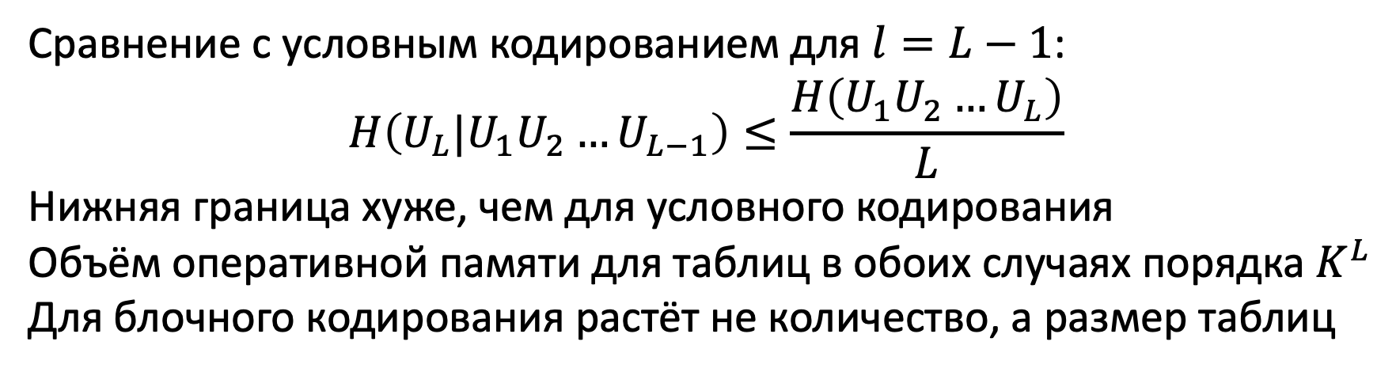
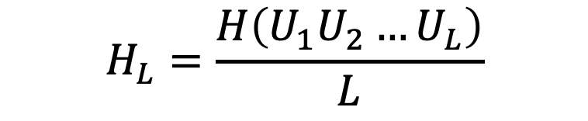
Блочное кодирование источника с памятью
$$\frac{H_{L}}{\log_{2}{D}}≤L\left(U\right)<\frac{H_{L}}{\log_{2}{D}}+\frac{1}{L}$$
$$H_{L}=\frac{H\left(U_{1}U_{2}…U_{L}\right)}{L}$$
Сравнение с условным кодированием для $l=L−1$:
$$H\left(U_{L}|U_{1}U_{2}…U_{L−1}\right)≤\frac{H\left(U_{1}U_{2}…U_{L}\right)}{L}$$
Нижняя граница хуже, чем для условного кодирования
Объём оперативной памяти для таблиц в обоих случаях порядка $K^{L}$
Для блочного кодирования растёт не количество, а размер таблиц
Notes:
Функция $H_{n}$ (энтропия блока длины $n$, на символ) – монотонно невозрастающая, ограниченная снизу энтропией источника. Значит, для любого $ε>0$ есть номер $n_{0},$ для которого при $n≥n_{0}$выполняется неравенство справа в:
$$\frac{H_{∞}}{\log_{2}{D}}≤L\left(U\right)<\frac{H_{∞}+ε}{\log_{2}{D}}+\frac{1}{n}$$

Slide 11
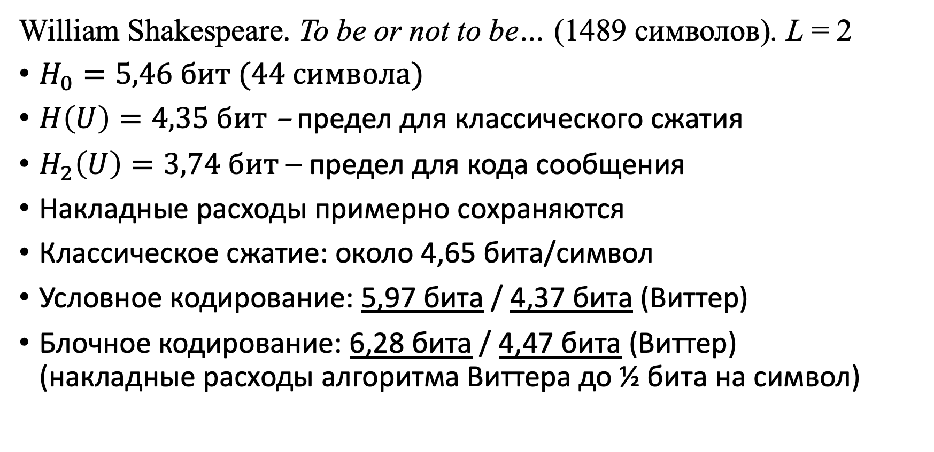
Теоретическая оценка для текстов
William Shakespeare. To be or not to be… (1489 символов). L = 2
$H_{0}=5,46 бит (44 символа)$
$H\left(U\right)=4,35 бит$ – предел для классического сжатия
$H_{2}\left(U\right)=3,74 бит$ – предел для кода сообщения
Накладные расходы примерно сохраняются
Классическое сжатие: около 4,65 бита/символ
Условное кодирование: 5,97 бита / 4,37 бита (Виттер)
Блочное кодирование: 6,28 бита / 4,47 бита (Виттер) (накладные расходы алгоритма Виттера до ½ бита на символ)
Notes:
Если длина сообщения t, Виттер потребует до t дополнительных бит
Поскольку символом обработки являются теперь пары символов, то до половины бита на символ

Slide 12
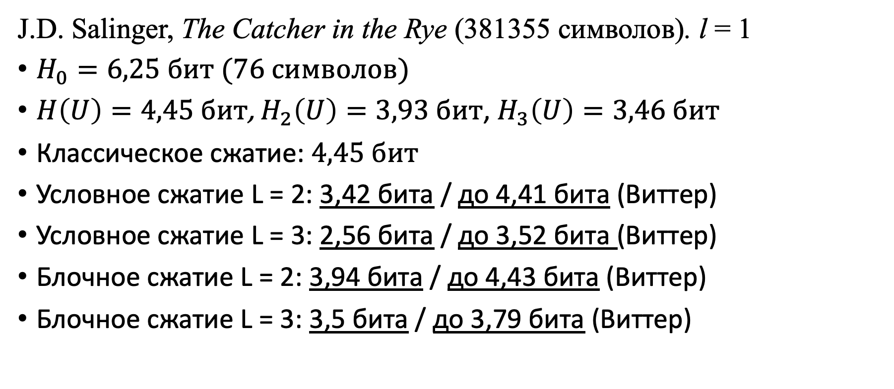
Теоретическая оценка для текстов
J.D. Salinger, The Catcher in the Rye (381355 символов). l = 1
$H_{0}=6,25 бит (76 символов)$
$H\left(U\right)=4,45 бит$, $H_{2}\left(U\right)=3,93 бит$, $H_{3}\left(U\right)=3,46 бит$
Классическое сжатие: $4,45 бит$
Условное сжатие L = 2: 3,42 бита / до 4,41 бита (Виттер)
Условное сжатие L = 3: 2,56 бита / до 3,52 бита (Виттер)
Блочное сжатие L = 2: 3,94 бита / до 4,43 бита (Виттер)
Блочное сжатие L = 3: 3,5 бита / до 3,79 бита (Виттер)
Notes:
Тут у Виттера оценка неправоподобная, но точную получить очень сложно
Цена накладных расходов здесь совсем другая
Деревья на самом деле весят 0,006 бит/символ

Slide 13
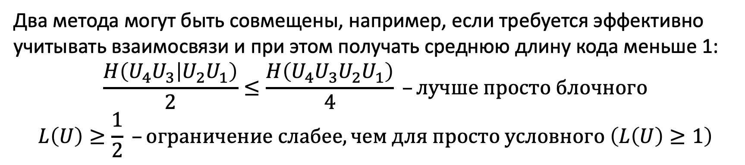
Сравнение
Условное кодирование
Блочное кодирование
Более эффективно учитывает взаимосвязи
Число контекстов может быть легко сокращено
Оценка сжатия точнее
Позволяет получить среднюю длину кода на символ менее 1
Два метода могут быть совмещены, например, если требуется эффективно учитывать взаимосвязи и при этом получать среднюю длину кода меньше 1:
$$\frac{H\left(U_{4}U_{3} | U_{2}U_{1}\right)}{2}≤\frac{H\left(U_{4}U_{3}U_{2}U_{1}\right)}{4} –лучше просто блочного$$
$$L\left(U\right)≥\frac{1}{2} –ограничение слабее, чем для просто условного \left(L\left(U\right)≥1\right)$$

Slide 14
Run-length encoding, RLE
Кодируется последовательно символ и количество его повторений.
Эффективно для повторяющихся последовательностей
AAABBBAACABCABC → 3A 3B 2A 1C 1A 1B 1C 1A 1B 1C
15 символов → 10 пар индекс-символ
Пусть символ занимает 8 бит, а число ограничено 4 битами:
120 бит → 120 бит
Заметно, что для части без повторений происходит расширение

Slide 15
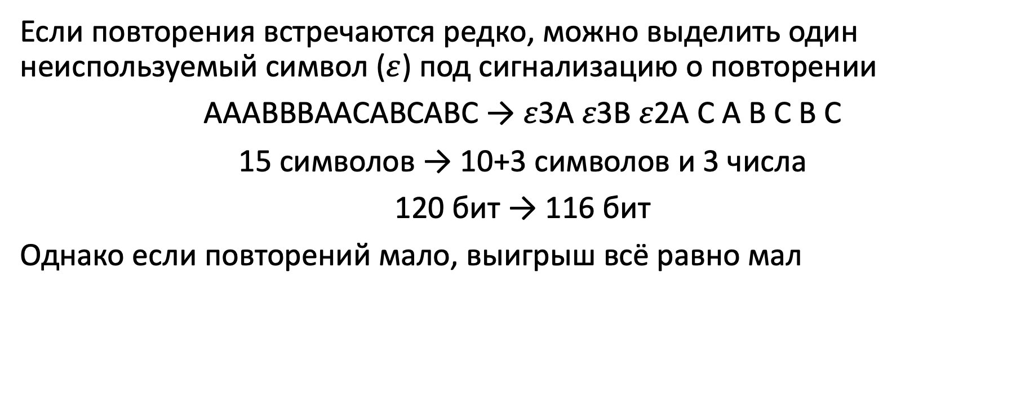
Run-length encoding, RLE
Если повторения встречаются редко, можно выделить один неиспользуемый символ ($ε$) под сигнализацию о повторении
AAABBBAACABCABC → 𝜀3A 𝜀3B 𝜀2A C A B C B C
15 символов → 10+3 символов и 3 числа
120 бит → 116 бит
Однако если повторений мало, выигрыш всё равно мал

Slide 16
Run-length encoding, RLE
Другое, более популярное решение – сократить неповторяющуюся часть, закодировав ее отрицательным числом.
AAABBBAACABCABC → 3A 3B 2A -7CABCABC
15 символов → 10 символов + 4 числа
Пусть один бит числа отведён под знак и оно теперь требует 5 бит:
120 бит → 100 бит
Повторения – единственный вид избыточности, воспринимаемый RLE

Slide 17
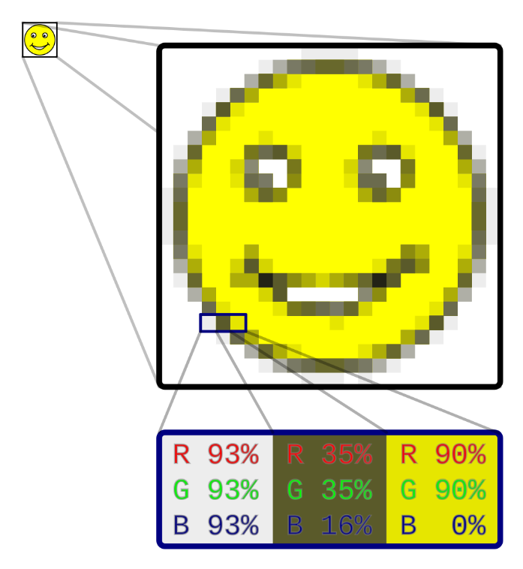
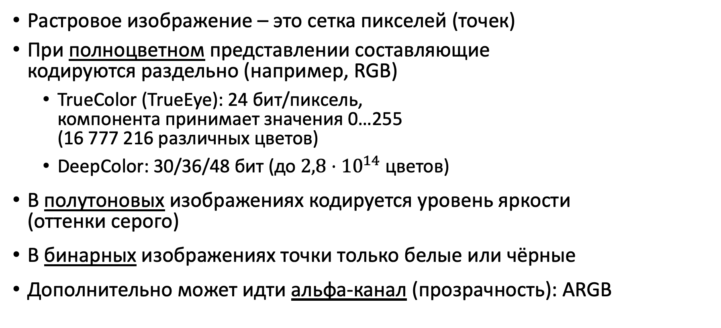
Растровая графика: полноцветное представление
Растровое изображение – это сетка пикселей (точек)
При полноцветном представлении составляющие кодируются раздельно (например, RGB)
TrueColor (TrueEye): 24 бит/пиксель, компонента принимает значения 0…255 (16 777 216 различных цветов)
DeepColor: 30/36/48 бит (до $2,8⋅{10}^{14}$ цветов)
В полутоновых изображениях кодируется уровень яркости (оттенки серого)
В бинарных изображениях точки только белые или чёрные
Дополнительно может идти альфа-канал (прозрачность): ARGB

Slide 18
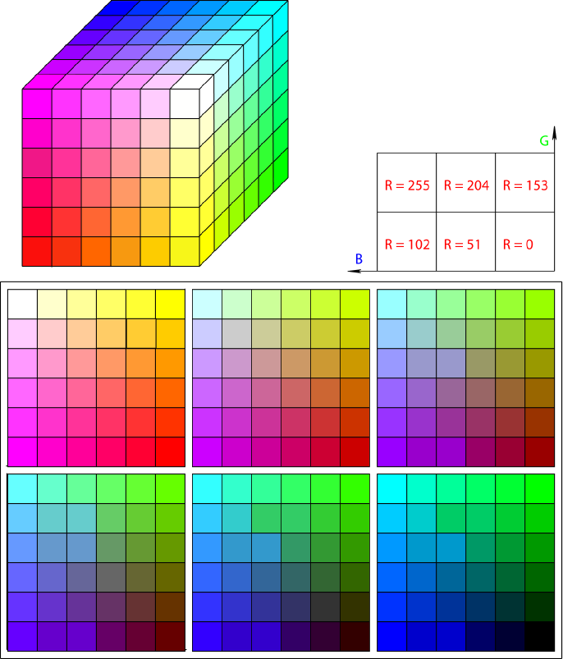
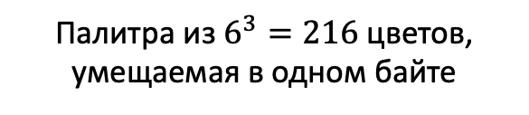
Растровая графика: палитровое представление
При палитровом представлении (palette) цвета нумеруются, обычно не более 256 цветов, кодируется индекс цвета в палитре
Палитра из $6^{3}=216$ цветов, умещаемая в одном байте
Notes:
Сейчас нас будет интересовать вот этот, менее традиционный случай

Slide 19
BMP: Bitmap Picture – «растровое изображение»
.bmp, .dib, .rle
Возможны битности:
1, 2, 4, 8 (палитровые)
16, 24, 32, 48, 64 (полноцветные: RGB/ARGB)
«Базовый» BMP ничего не сжимает
Новые версии (3, 4, 5) позволяют вводить:
v3: сжатие без потерь: RLE для битностей 4, 8
поддержку альфа-канала (битности 16, 32)
Notes:
80-е (первая версия) – 2001 (крайняя версия), Windows
Есть стандартная версия заголовка CORE, есть расширения, поддерживаемые не всем ПО или поддерживаемые не в полном объёме
Жирное – доступное в кор-версии

Slide 20
RLE в BMP: 8 бит/пиксель
xx₁₆ yy₁₆ – X повторений пикселя Y (X > 0)
00₁₆ 00₁₆ – конец строки (заполнение нулями остатка строки)
00₁₆ 01₁₆ – конец изображения (заполнение нулями остатка)
00₁₆ 02₁₆ rr₁₆ cc₁₆ – смещение на R строк вверх и C строк вправо (заполнение пропуска нулями)
00₁₆ zz₁₆ – передача Z последующих пикселей в несжатом виде (Z > 2)
00₁₆ играет роль 𝜀-символа. По умолчанию идут повторения
Notes:
Во времена создания BMP накладно по ресурсам было работать с отдельными битами, а арифметическое кодирование было в принципе невозможно. Данные старались максимально выравнивать по байтам, поэтому и ограничение на битность – либо одно значение – байт, либо пара значений впихивается в байт.
xx₁₆ – байт, записанный двумя шестнадцатеричными цифрами

Slide 21
RLE в BMP: 8 бит/пиксель
04 02 00 04 a35b1247 01 f5 02 e7 00 02 0101 02 c1 00 00 00 05 08926bd750 00 01
(29 байт)
08 92 6b d7 50 00 00 00
00 00 00 00 c1 c1 00 00 f5 e7 e7 00 00 00 00 00 02 02 02 02 a3 5b 12 47 (32 байта)
→
Деталь: строки идут снизу вверх (по умолчанию)
Notes:
Примерно похоже всё для 4 байт/пиксель, есть пара нюансов:
Повторения объединены в байт с чередованием: a2a2a → 05a2
В случае сырого отображения (0,C) заполняется целое количество двухбайтовых слов

Slide 22
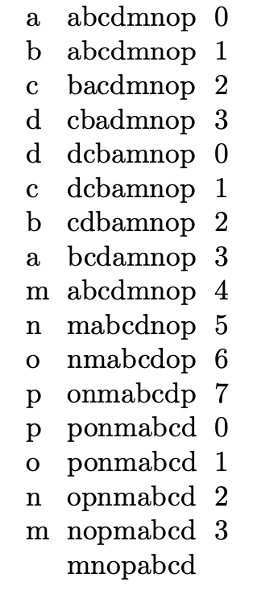
Move-to-Front Coding (MTF)
Дан алфавит, где символы желательно расставить по убыванию вероятности
При поступлении очередного символа:
Кодируется его текущий номер в словаре
Символ сдвигается в начало словаря
Пример для abcddcbamnopponm →
Исходные номера (H = 3 бита/символ): 0 1 2 3 3 2 1 0 4 5 6 7 7 6 5 4
Выходные номера (H = 2,81 бита/символ) : 0 1 2 3 0 1 2 3 4 5 6 7 0 1 2 3
Локально адаптивный метод, работает при выполнении свойства концентрации
Теперь можно предполагать вероятность убывающей и строить, например, префиксный код

